Slide 1
Оптимизация в памяти базы данных для Microsoft SQL 2014 и 2016
Минюров Сергей

Slide 2
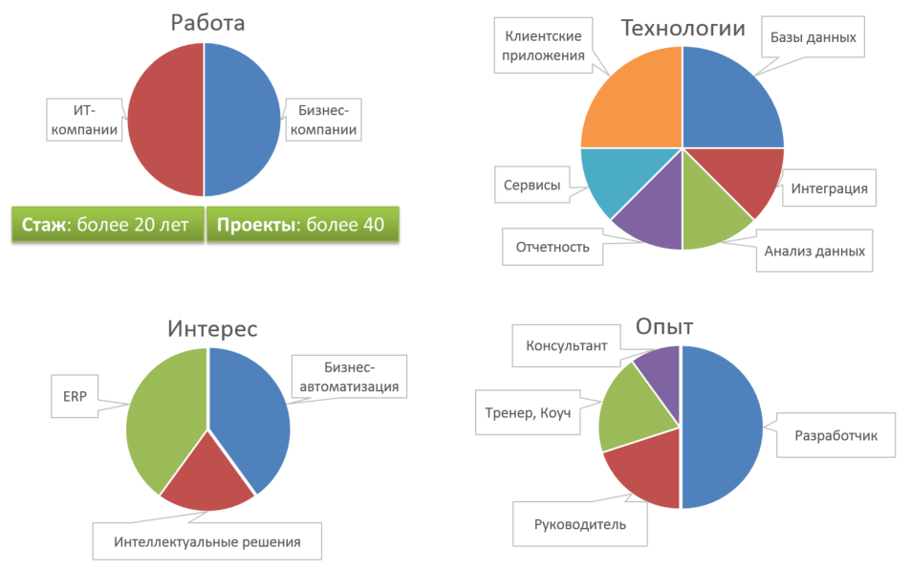

Об Авторе
Ниже расположены вспомогательные слайды. Удалить за ненадобностью.
Здесь:
Знакомство с преподавателем, статусы, компетенция
Минюров Сергей Юрьевич
www.minyurov.com
sminiurov@specialist.ru

Slide 3
Вопросы
Зачем это нужно?
Какой механизм?
Что и как делать?
Какие ограничения?
Как принимать решения?
Это серебряная пуля?

Slide 4
Microsoft SQL Server как гибридная платформа
SQL Engine
CLR
XML
In-Memory
Service Broker
Объектная БД (.NET): Gemstone, InterSystems Cache
XML БД: Sedna, MarkLogic Server
Интеграция приложений: BizTalk, Oracle Service Bus, IBM WebSphere ESB
БД в памяти: DB2 BLU (IBM), SQLite, TimesTen (Oracle), Scuba (Facebook)
Notes:
https://en.wikipedia.org/wiki/List_of_in-memory_databases

Slide 5
Стратегии оптимизации
Программная оптимизация
(качество)
Вертикальная оптимизация (ресурсы)
Улучшение аппаратных компонентов
Рефакторинг и обновление программ
База данных в памяти
Распределение задач
Горизонтальная оптимизация
(архитектура)

Slide 6
Оптимизация базы данных
Классика
Индексы
Рефакторинг
Сервер приложений
Управление транзакциями и блокировками
Секционирование (Enterprise)
Системные и аппаратные настройки
Таблицы и хранимые процедуры в памяти (Enterprise, 64x)

Slide 7
Сценарий использования | Преимущества
 | Устранение конкуренции | Сокращение журнала | Минимизация задержки чтения данных | Ускорение выполнения кода
Высокая интенсивность вставки данных от множества подключений | ✓ | ✓
Массивные операции чтения данных | ✓ |  | ✓
Обработка бизнес-логики на сервере | ✓ |  | ✓ | ✓
Минимальная задержка обработки транзакций (on-line / hot-line) | ✓ |  | ✓ | ✓
Управление сеансами для веб-серверов | ✓ |  | ✓ | ✓

Slide 8
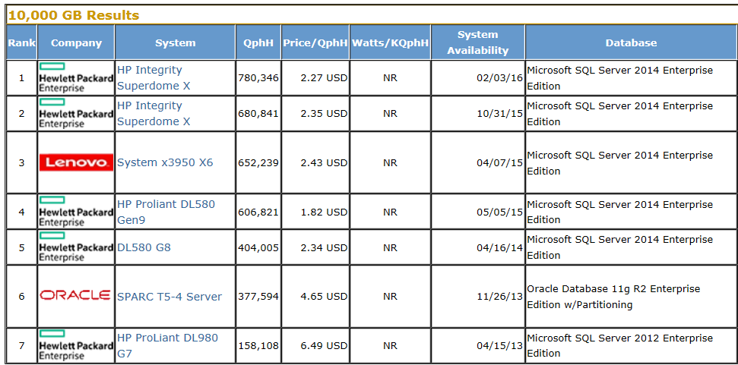
Независимое тестирование производительности
Notes:
http://www.tpc.org/tpch/results/tpch_perf_results.asp?resulttype=noncluster

Slide 9
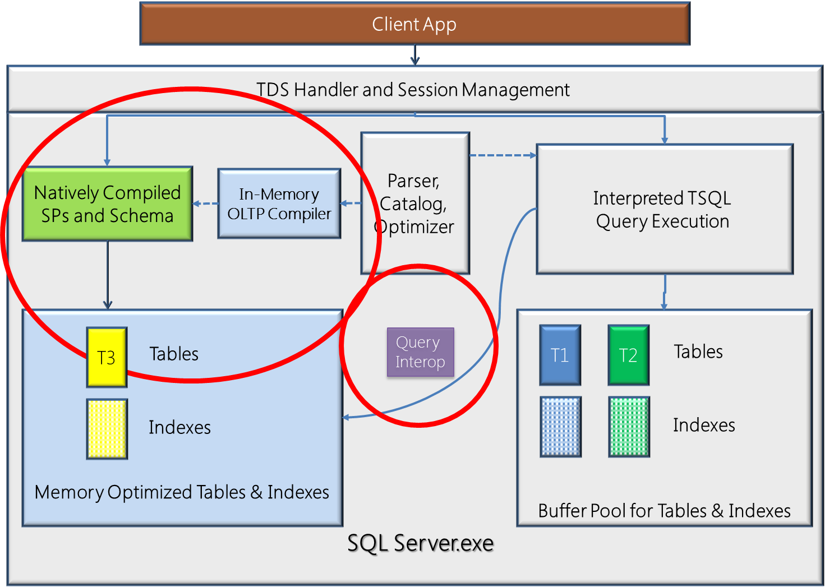

Slide 10
Требования и ограничения к серверу БД
64-разрядный выпуск SQL Server 2014 Enterprise, Developer или Evaluation.
Нельзя изменять таблицы, процедуры и типы, ограниченный синтаксис для ХП.
Общий объем памяти всех устойчивых таблиц в базе данных не должен превышать 250 ГБ.
Свободного места на диске требуется вдвое больше, чем для хранимых и оптимизированных для памяти таблиц.
Для использования In-Memory OLTP необходимо, чтобы процессор поддерживал инструкцию cmpxchg16b.
Оптимальная работу на системах с 2 или 4 сокетами и меньше чем с 60 ядрами.
Необходимо включить быструю инициализацию файлов

Slide 11
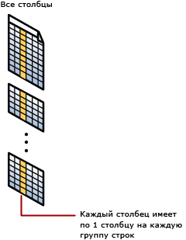
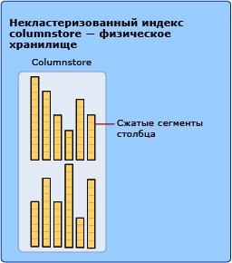
Колоночный индекс: необновляемый (2012) In-Memory OLAP (VertiPaq, xVelocity)
Notes:
https://msdn.microsoft.com/ru-ru/library/gg492088(v=sql.120).aspx

Slide 12
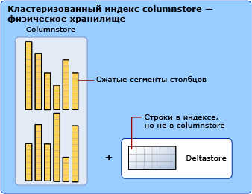
Колоночный индекс: обновляемый (2014) In-Memory OLTP (Hekaton)
Delete bitmap
Notes:
https://msdn.microsoft.com/ru-ru/library/gg492088(v=sql.120).aspx

Slide 13
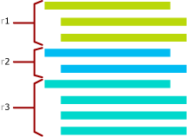
Таблицы в памяти
Полная поддержка транзакций: обеспечение устойчивости (надежности хранения) данных
Совместный запрос к обычным таблицам и в памяти. В транзакции можно одновременно обновлять данные в обычных таблицах и в памяти
Хранимые таблицы транслируются в C и компилируются в машинный код
Структуры данных без защелок (оперативные блокировки на время доступа к данным)
Оптимистическое управление многовариантным параллелизмом

Slide 14
Виды таблиц в памяти
Таблица
Устойчивая
Неустойчивая
Транзакции (ACID) – атомарные, целостные, изолированные, устойчивые
Изменения сохраняются на диск после совершения транзакции
Транзакции не пишутся на диск и изменения не сохраняются при перезапуске

Slide 15
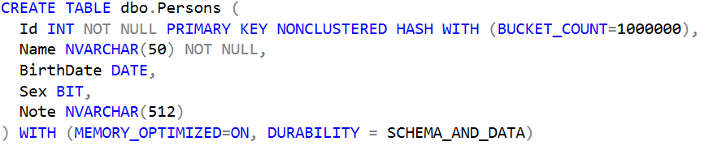
Создание устойчивой таблицы

Slide 16
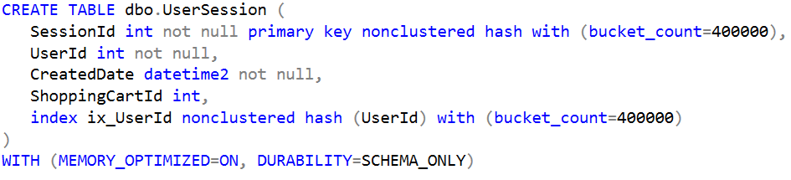
Создание неустойчивой таблицы

Slide 17
Требования к таблице в памяти
Не поддерживаются ограничения внешнего ключа и уникальности, проверочные ограничения и тригеры DML.
Максимальная длина строки 8060. Не поддерживаются LOB, кодировки для [var]char кроме Latin.
Должен быть хотя бы один индекс, максимум – 8, входящие в индекс поля не могут содержать NULL. Только BIN2.
Не поддерживаются псевдонимы типов, определяемые пользователем
Не поддерживаются вычисляемые столбцы
Типы индексов:
NONCLUSTERED (Bw-Tree) – для поиска по диапазону, не хранит одинаковые ключи
HASH – для поиска строки (LOOKUP)

Slide 18
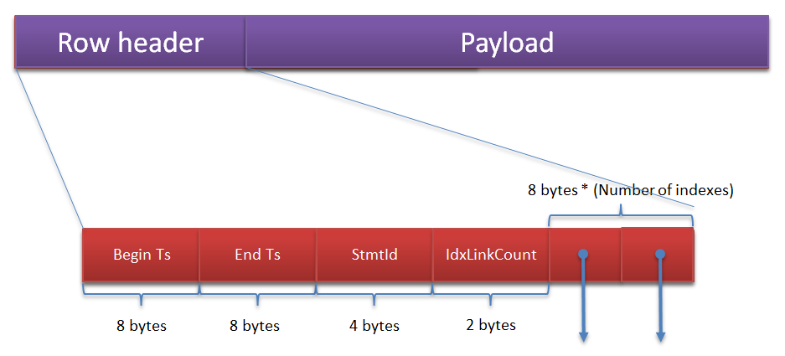
Структура строки таблицы в памяти
Notes:
https://msdn.microsoft.com/ru-ru/library/dn282389(v=sql.120).aspx
Строка оптимизированной для памяти таблицы состоит из 3 частей:
Метки времени. Заголовок строки или метки времени = 24 байта.
Указатели индекса. Для каждого хэш-индекса в таблице каждая строка содержит 8-байтный адресный указатель на следующую строку в индексе.
Data Размер данных в строке определяется путем суммирования размера типа данных для каждого столбца данных.
Row header
The header contains two 8-byte fields holding In-Memory OLTP timestamps: a Begin-Ts and an End-Ts. Every database that supports memory-optimized tables manages two internal counters that are used to generate these timestamps.
The Transaction-ID counter is a global, unique value that is reset when the SQL Server instance is restarted. It is incremented every time a new transaction starts.
The Global Transaction Timestamp is also global and unique, but is not reset on a restart. This value is incremented each time a transaction ends and begins validation processing. The new value is then the timestamp for the current transaction. The Global Transaction Timestamp value is initialized during recovery with the highest transaction timestamp found among the recovered records. (We’ll see more about recovery later in this paper.)
The value of Begin-Ts is the timestamp of the transaction that inserted the row, and the End-Ts value is the timestamp for the transaction that deleted the row. A special value (referred to as ‘infinity’) is used as the End-Ts value for rows that have not been deleted. However, when a row is first inserted, before the insert transaction is completed, the transaction’s timestamp is not known so the global Transaction_ID value is used for Begin-Ts until the transaction commits. Similarly, for a delete operation, the transaction timestamp is not known, so the End-Ts value for the deleted rows uses the global Transaction_ID value, which is replaced once the real Transaction Timestamp is known. As we’ll see when discussing data operations, the Begin-Ts and End-Ts values determine which other transactions will be able to see this row.
The header also contains a four-byte statement ID value. Every statement within a transaction has a unique StmtId value, and when a row is created it stores the StmtId for the statement that created the row. If the same row is then accessed again by the same statement, it can be skipped.
Finally, the header contains a two-byte value (idxLinkCount) which is really a reference count indicating how many indexes reference this row. Following the idxLinkCount value is a set of index pointers, which will be described in the next section. The number of pointers is equal to the number of indexes. The reference value of 1 that a row starts with is needed so the row can be referenced by the garbage collection (GC) mechanism even if the row is no longer connected to any indexes. The GC is considered the ‘owner’ of the initial reference.
As mentioned, there is a pointer for each index on the table, and it is these pointers plus the index data structures that connect the rows together. There are no other structures for combining rows into a table other than to link them together with the index pointers. This creates the requirement that all memory-optimized tables must have at least one index on them. Also, since the number of pointers is part of the row structure, and rows are never modified, all indexes must be defined at the time your memory-optimized table is created.

Slide 19
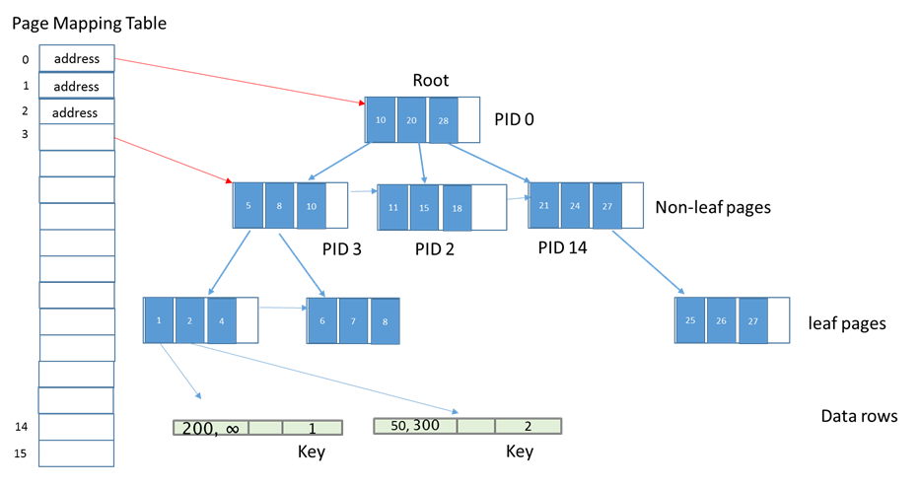
Индекс для таблицы в памяти

Slide 20
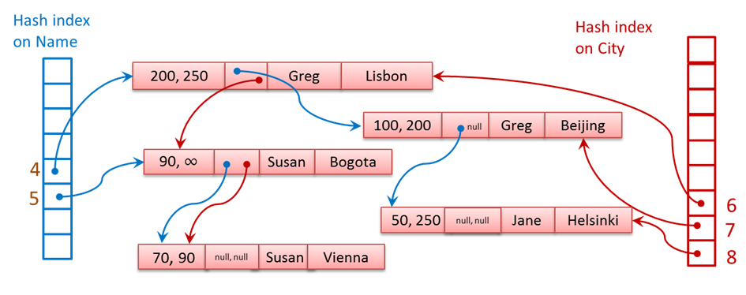
Хэш-индекс
Notes:
A second hash index included in the table definition on the City column creates a second pointer field. Each row in the table now has two pointers pointing to it, and the ability to point to two more rows, one for each index. The first pointer in each row points to the next value in the chain for the Name index; the second pointer points to the next value in the chain for the City index. Figure 5 shows the same hash index on Name, this time with three rows that hash to 4, and two rows that hash to 5, which uses the second bucket in the Name index. The second index on the City column uses three buckets. The bucket for 6 has three values in the chain, the bucket for 7 has one value in the chain, and the bucket for 8 also has one value.
When a hash index is created, you must specify a number of buckets, as shown in the CREATE TABLE example above. It is recommended that you choose a number of buckets equal to or greater than the expected cardinality (the number of unique values) of the index key column so that there will be a greater likelihood that each bucket will only have rows with a single value in its chain. Be careful not to choose a number that is too big however, because each bucket uses memory. The number you supply is rounded up to the next power of two, so a value of 50,000 will be rounded up to 65,536. Having extra buckets will not improve performance but will simply waste memory and possible reduce the performance of scans which will have to check each bucket for rows.
When deciding to build a hash index, keep in mind that the hash function actually used is based on ALL the key columns. This means that/ if you have a hash index on the columns: lastname, firstname in an employees table, a row with the values “Harrison” and “Josh” will probably hash to a different bucket than a row with the values “Harrison” and “John”. A query that just supplies a lastname value, or one with an inexact firstname value (such as “Jo%”) will not be able to use the index at all.

Slide 21
Демонстрация
Создание БД в памяти
Тестирование производительности
Анализ блокировок

Slide 22
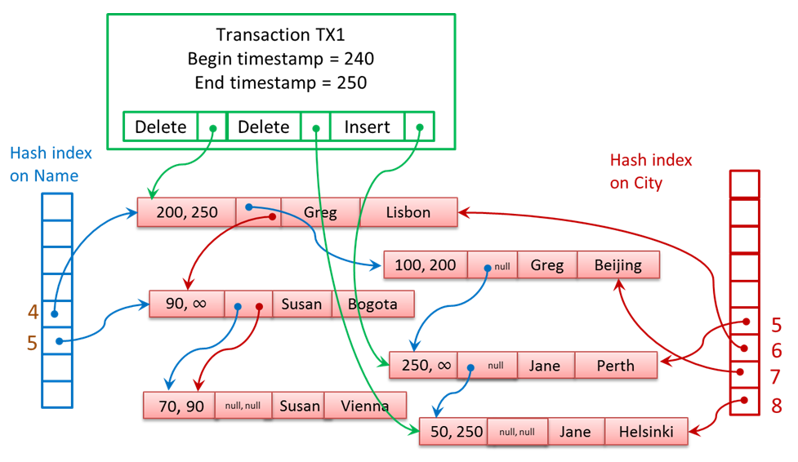
Транзакции
Notes:
https://habrahabr.ru/post/225935/
Optimistic concurrency (версионность записей) - базовая стратегия.
Каждая операция записи имеет непрерывно возрастающий номер транзакции, использующийся для последующих чтений. Незафиксированные записи хранятся в памяти, но до коммита не видны, поэтому грязных чтений не бывает. Старые записи удаляются в процессе сборки мусора и освобождают память.
Повышение уровня изоляции не создает блокировки для других транзакций. А происходит откат текущей транзакции при изменении прочитанных данных (Repeatable Read) или создания новых записей (фантомов для Serializable).
https://msdn.microsoft.com/ru-ru/library/dn511014(v=sql.120).aspx
зафиксированные транзакции, не сохраненные на диск, теряются при сбое или отработке отказа сервера.

Slide 23
Транзакции
Версионность записей (Optimistic concurrency).
В случае нарушения повторного чтения (Repeatable Read) или фантомов (Serializble) транзакция отменяется и возникает ошибка.
Уровень изоляции задается в ХП или подсказке для таблицы (table hint).
Обычно требуется повторно запустить транзакцию.
При возникновении ошибки транзакция в ХП отменяется автоматически без явной команды ROLLBACK

Slide 24
Ограничения хранимых процедур для таблиц в памяти
Нельзя изменить хранимую процедуру (ALTER PRCEDURE) или обновить статистику.
Работают только с таблицами в памяти.
Нельзя вызывать другую хранимую процедуру, обращаться к представлениям и пользовательским функциям.
Не поддерживаются вложенные запросы и встроенные функции.
Не поддерживается множественная вставка строк и неполный список столбцов.
Не поддерживается DELETE и UPDATE с предложением FROM.
Не поддержива.тся уровни изоляции READ UNCOMMITTED и READ COMMITTED.
Не поддерживаются обобщенные табличные выражения.
Не поддерживаются OR, IN, NOT, LIKE, CASE, PIVOT, UNPIVOT, ранжирующие функции и пр.
Нелья использовать временные таблицы и временные процедуры.
Не поддерживаются курсоры.
Notes:
https://msdn.microsoft.com/ru-ru/library/dn246937(v=sql.120).aspx

Slide 25
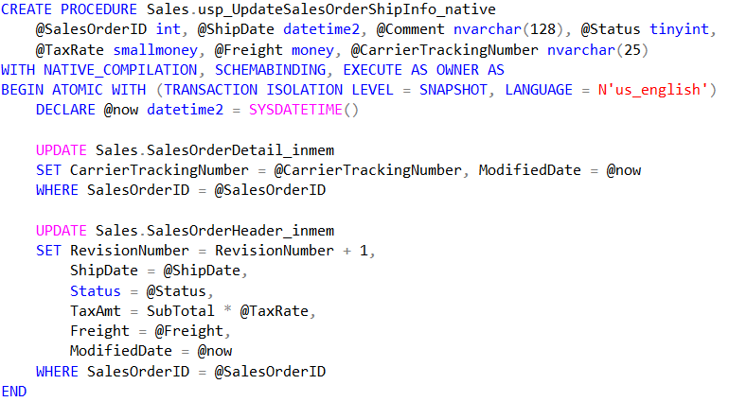
Создание ХП для таблицы в памяти

Slide 26
Демонстрация
Утилита для нагрузочного тестирования
Диагностика таблиц в памяти
Нагрузочное тестирование
Notes:
https://blogs.msdn.microsoft.com/psssql/2014/04/24/version-9-04-0013-of-the-rml-utilities-for-x86-and-x64-has-been-released-to-the-download-center/

Slide 27
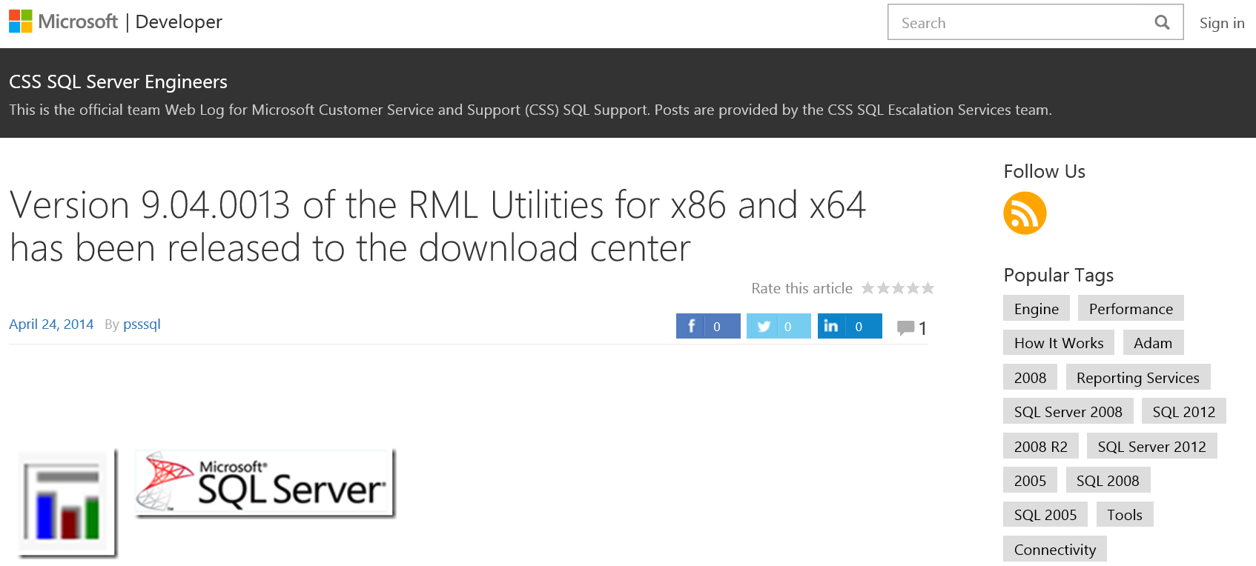
Нагрузочное тестирование

Slide 28
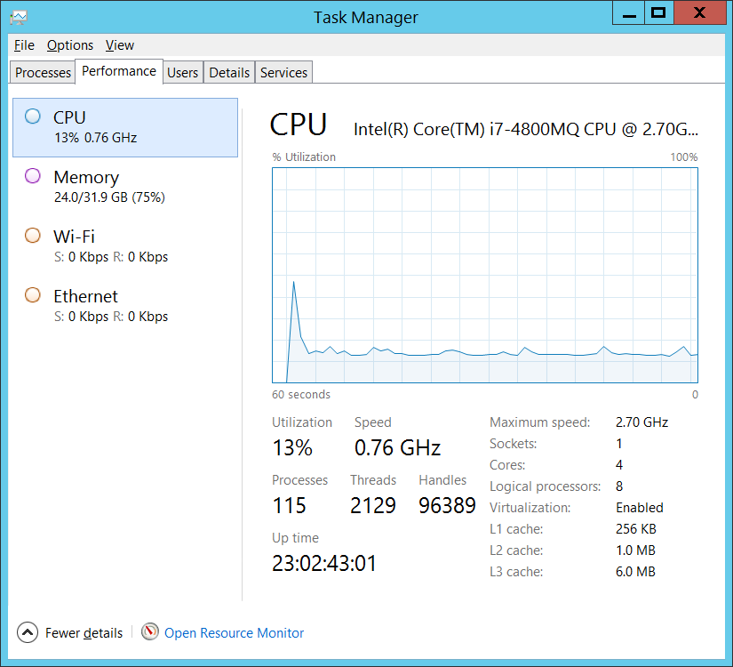
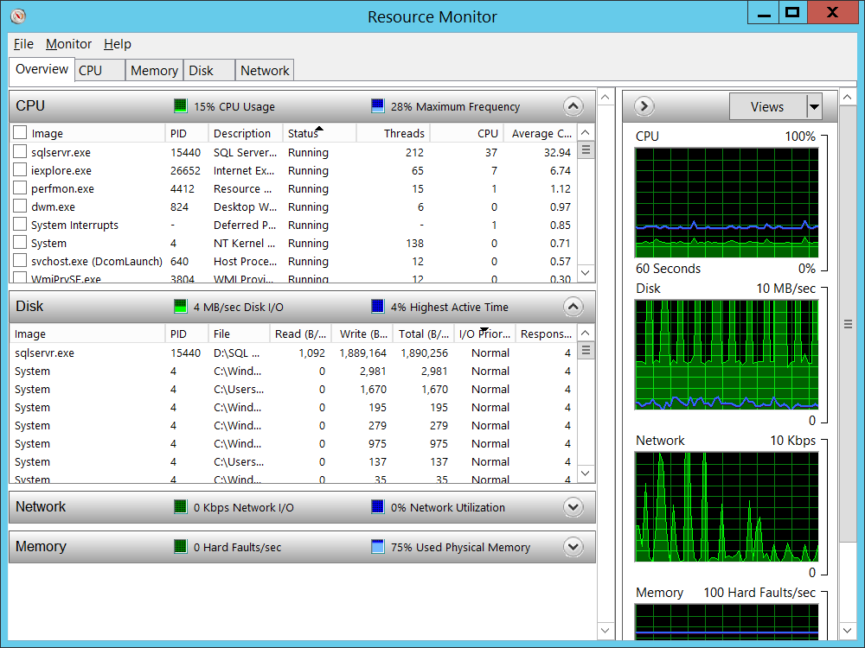
Нагрузочное тестирование: обычные таблицы

Slide 29
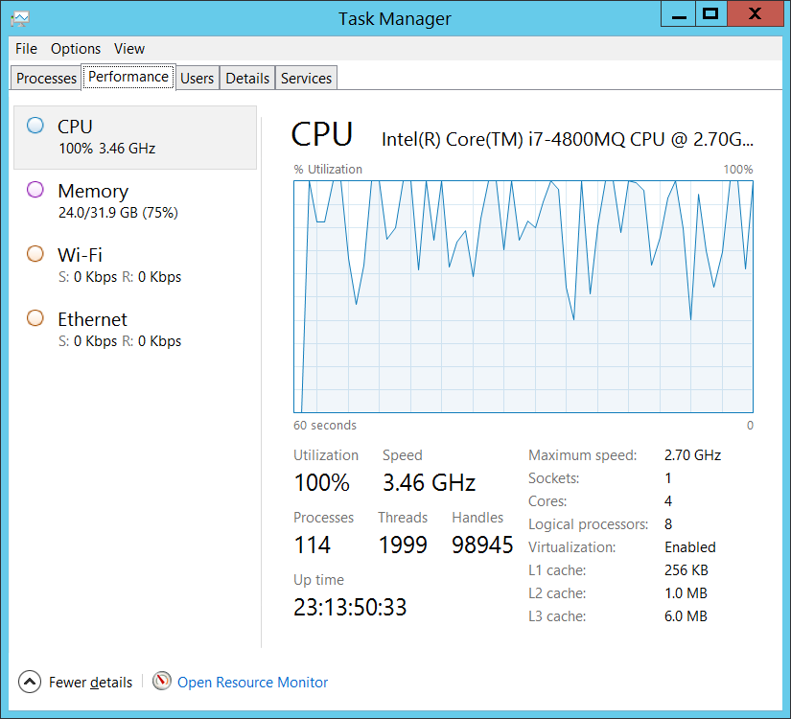
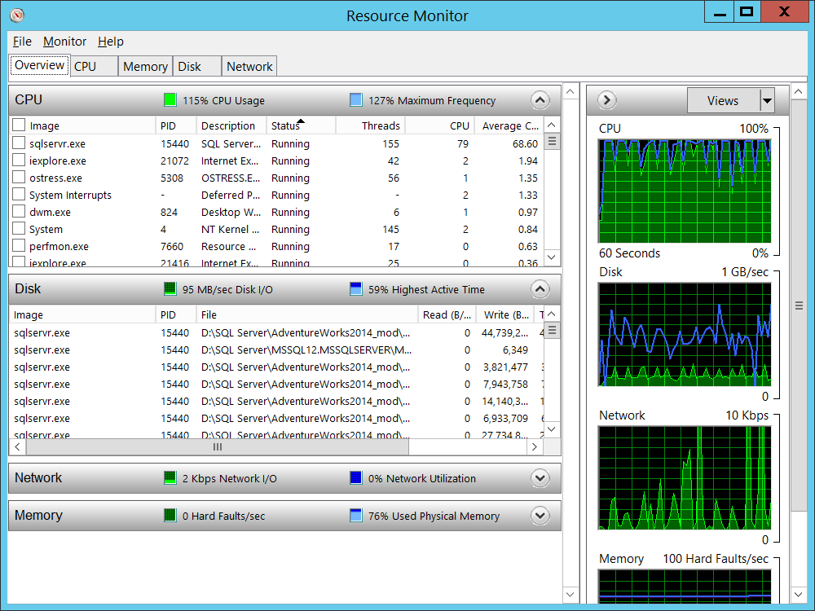
Нагрузочное тестирование: таблицы в памяти

Slide 30
Feature/Limit | SQL Server 2014 | SQL Server 2016
Maximum size of durable table | 256 GB | 2 TB
LOB (varbinary(max), [n]varchar(max)) | Not supported | Supported*
Transparent Data Encryption (TDE) | Not supported | Supported
Offline Checkpoint Threads | 1 | 1 per container
ALTER PROCEDURE / sp_recompile | Not supported | Supported (fully online)
Nested native procedure calls | Not supported | Supported
Natively-compiled scalar UDFs | Not supported | Supported
ALTER TABLE | Not supported (DROP / re-CREATE) | Partially supported (offline)
DML triggers | Not supported | Partially supported (AFTER, natively compiled)
Indexes on NULLable columns | Not supported | Supported
Notes:
http://sqlperformance.com/2015/11/sql-server-2016/in-memory-oltp-enhancements

Slide 31
Feature/Limit | SQL Server 2014 | SQL Server 2016
Non-BIN2 collations in index key columns | Not supported | Supported
Non-Latin codepages for [var]char columns | Not supported | Supported
Non-BIN2 comparison / sorting in native modules | Not supported | Supported
Foreign Keys | Not supported | Supported
Check/Unique Constraints | Not supported | Supported
Parallelism | Not supported | Supported
OUTER JOIN, OR, NOT, UNION [ALL], DISTINCT, EXISTS, IN | Not supported | Supported
Multiple Active Result Sets (MARS) (Means better Entity Framework support.) | Not supported | Supported
SSMS Table Designer | Not supported | Supported
Notes:
http://sqlperformance.com/2015/11/sql-server-2016/in-memory-oltp-enhancements

Slide 32

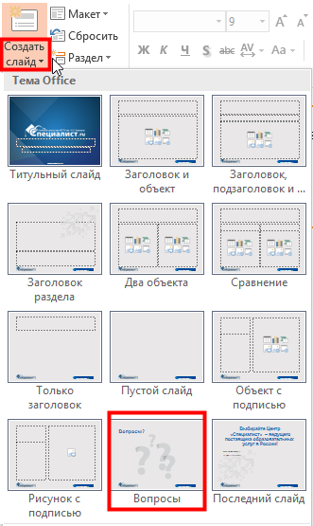
Слайд внедрен в шаблон.
Для повторной вставки слайда, раскрыть стрелку команды Создать слайд, произвести выбор.
Не для печати.
Кто использует или планирует использовать в SQL Server 2014 таблицы в памяти? Сценарии применения?
Будем ждать SQL Server 2016 с расширенной поддержкой таблиц в памяти?

Slide 33

Команда консультантов
Самородов Федор Анатольевич MCM, MCSE, MCITP, MCT
Минюров Сергей Юрьевич MCSD, MCPD, MCITP, MCT

